Slide 1
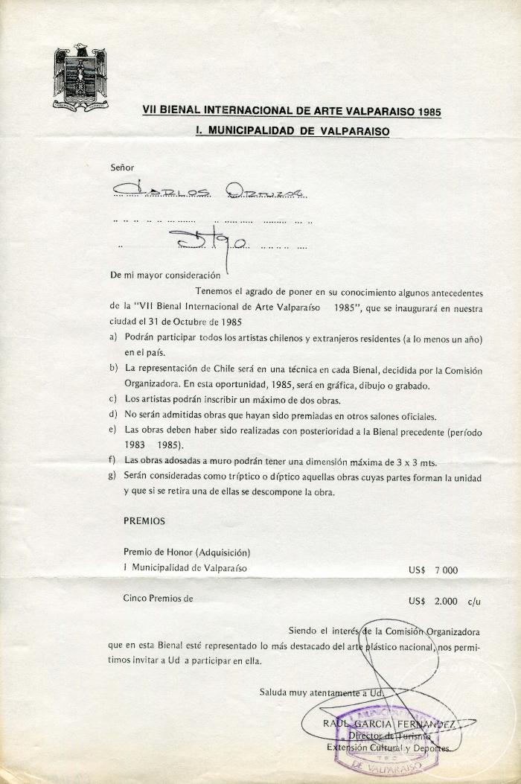
Carta de Raúl García a Carlos Ortúzar (1-10009)

Slide 2
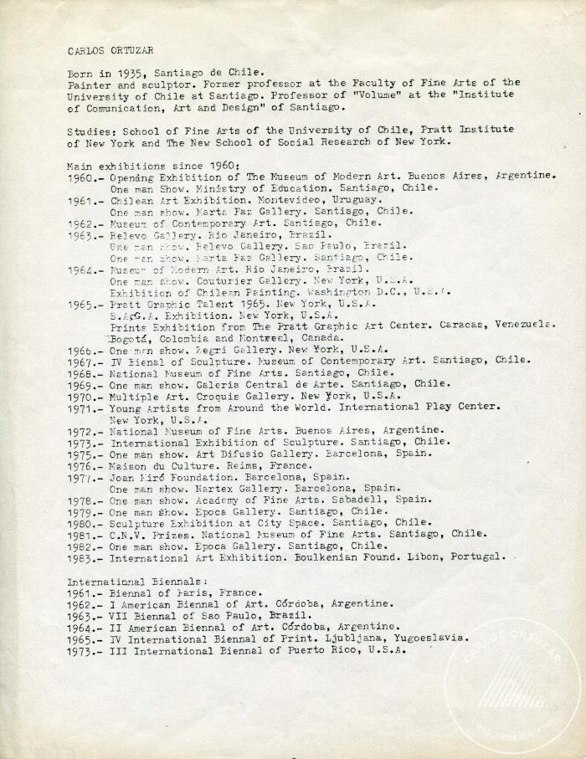
Cronología de carrera 1960-1981 (2-10002)

Slide 3
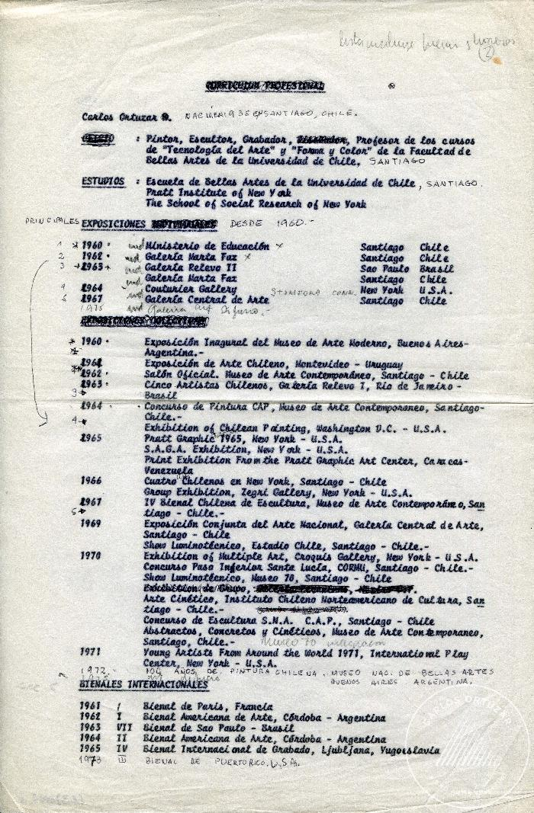
Curriculum Profesional (2-10006)

Slide 4
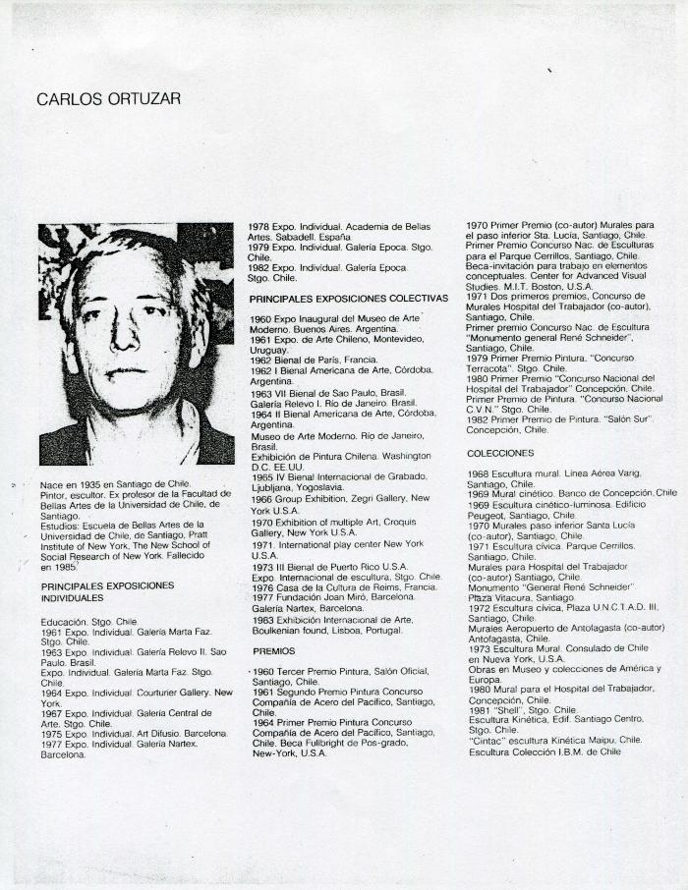
Carlos Ortúzar. Síntesis cronológica de carrera 1961-1981 (2-10014)

